Slide 1
Типові помилки
внесення інформаційних ресурсів
до Електронної бібліотеки
НАПН України

Slide 2
Нові вимоги до ресурсів, що подаються до ЕБ
Опис полів Назва статті, Анотація та Ключові слова обов’язково подається двома мовами: українською та англійською

Slide 3
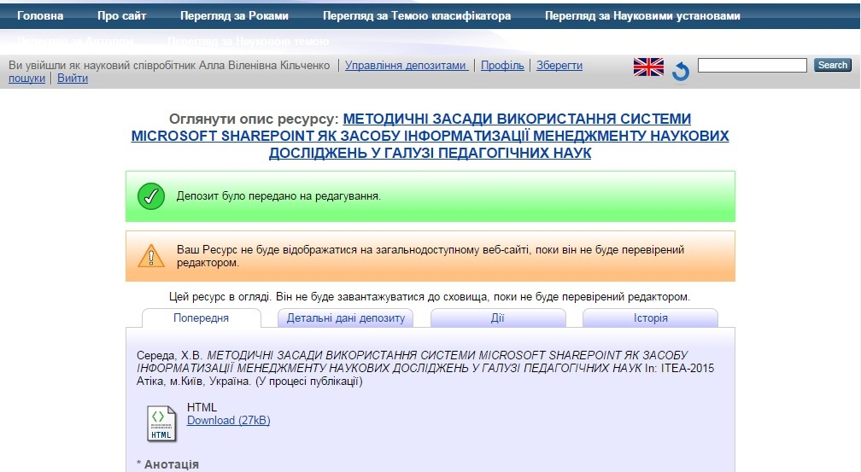

Slide 4
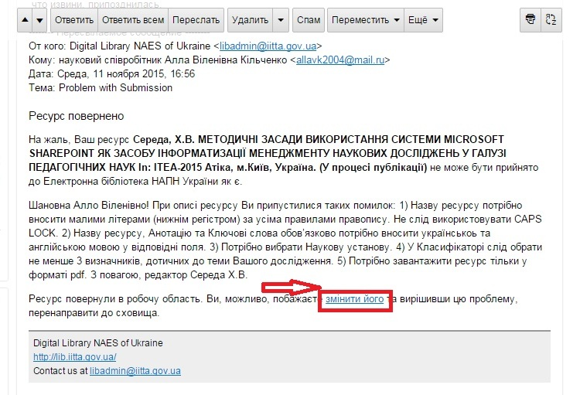

Slide 5
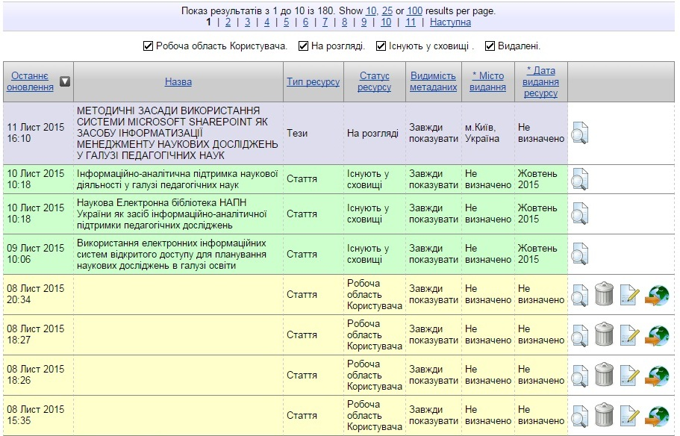
Управління депозитами

Slide 6
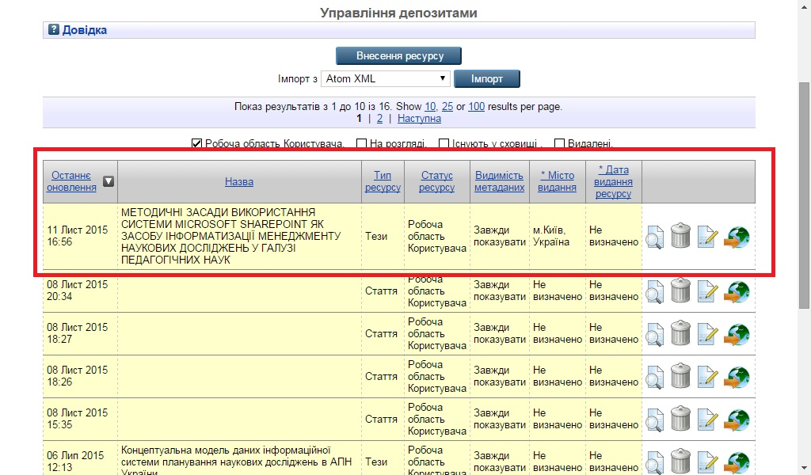

Slide 7
Дії з ресурсом в Робочій області користувача
Оглянути опис ресурсу
Видалити ресурс
Редагувати ресурс
Внесення депозиту

Slide 8
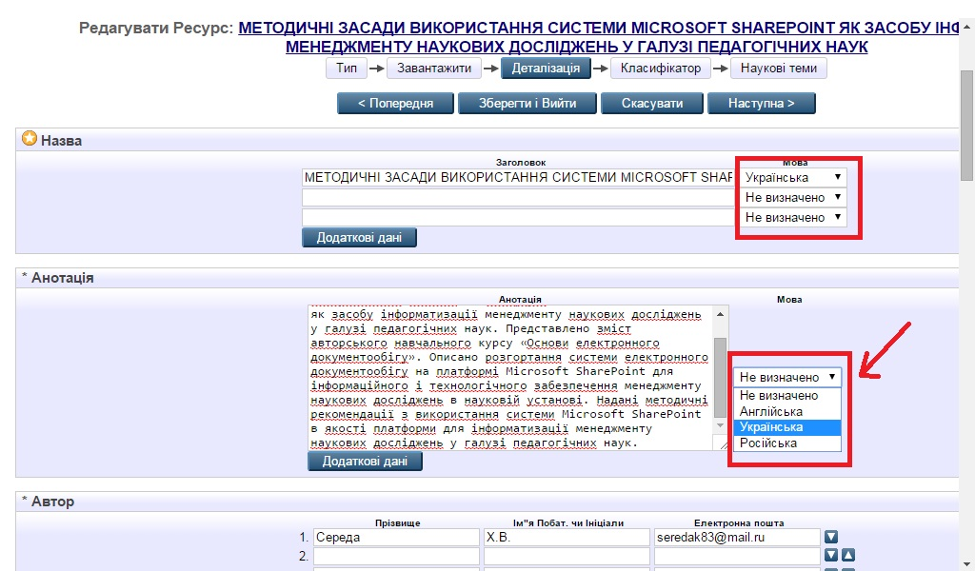

Slide 9
Заповнення обов`язкових полів
* № Журналу року видання - поточний номер журналу в межах року випуску: Інформаційні технології і засоби навчання. Том 49, № 5 (2015)
* № Журналу загальний - наскрізна нумерація видань журналу з року заснування (№ 5 у 2015 році)
* Видавець - назва установи (організації, ФОП), що видала ресурс: ІІТЗН, УМО, Веселка, Наукова думка, Атіка, Рідна школа тощо

Slide 10
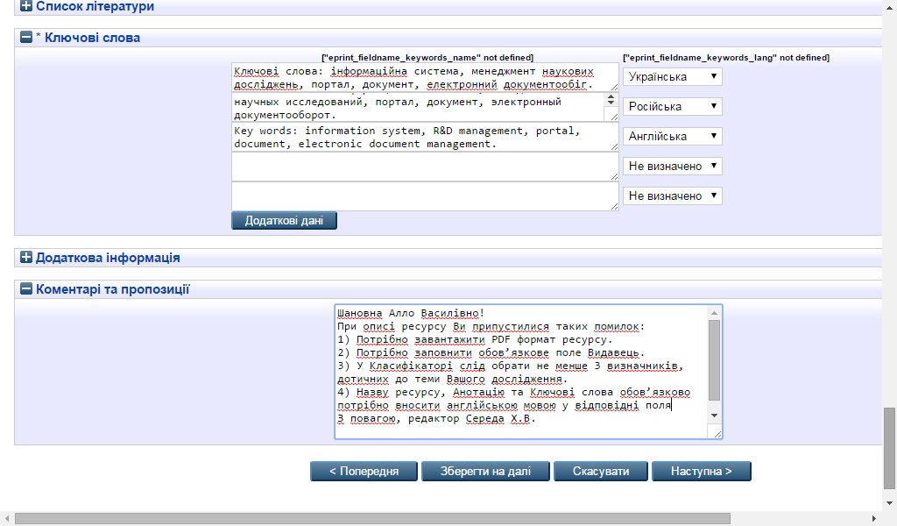

Slide 11
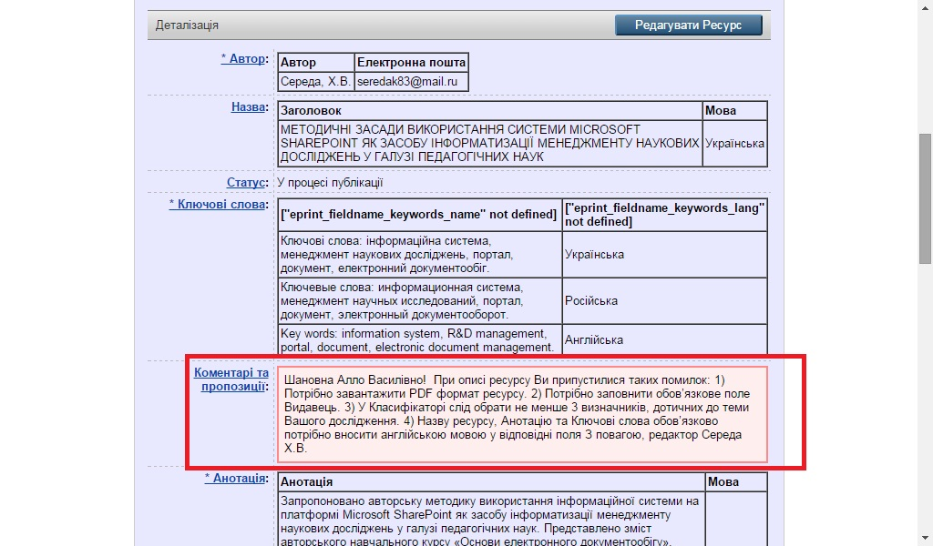

Slide 12
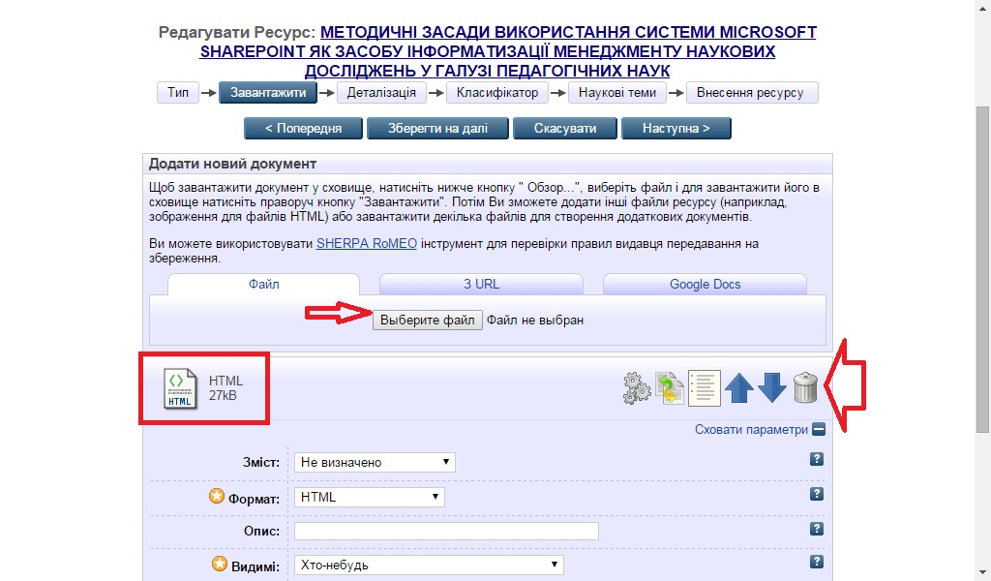

Slide 13
Дякую за Вашу увагу!

